Slide 1
Algoritmos de Ordenação (Inserção/Insertion Sort)
Disciplina: Organização e Estrutura de Dados I
Professor: Edmilson D. Verona

Slide 2
Ordenação Por Inserção
Mais conhecido como Insertion Sort
Eficiente quando aplicado a um pequeno número de elementos.
Algoritmo ideal para quando o vetor possui a maioria dos elementos ordenados.
Percorre um vetor de elementos da esquerda para a direita e a medida que avança vai deixando os elementos mais à esquerda ordenados.
O algoritmo de inserção funciona da mesma maneira com que muitas pessoas ordenam cartas em ordem numérica em um jogo de baralho.

Slide 3
Ordenação Por Inserção

Slide 4
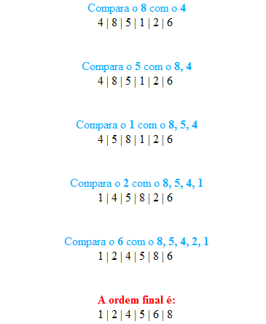

Slide 5
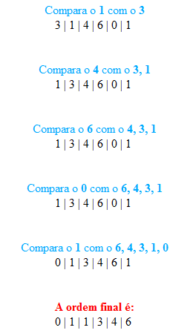

Slide 6
Função Ordenação
void ordenarPorInsercao(int lista[], int tamanho) {
int i, j, aux;
for (i = 1; i < tamanho; i++) {
j = i;
aux = lista[j];
while (j > 0 && aux < lista[j - 1]) {
lista[j] = lista[j - 1];
j --;
}
lista[j] = aux;
}
}

Slide 7
void ordenarPorInsercao(int lista[], int tamanho) {
int i, j, aux;
for (i = 1; i < tamanho; i++) {
j = i;
aux = lista[j];
while (j > 0 && aux < lista[j-1]) {
lista[j] = lista[j-1];
j --;
}
lista[j] = aux;
}
}
int lista[10] = {4, 1, 3, 8, 6, 9, 2, 7, 5, 0};
main(){
ordenarPorInsercao(lista, 10);
int cont;
for (cont = 0; cont < 10; cont++){
printf("Numero no indice %d : %d\n", cont, lista[cont]);
}
}

Slide 8
Exercícios
Faça um algoritmo que o usuário digite 10 números inteiros. Ao final mostre a lista ordenada na tela.
Construa um programa que mostre a quantidade de trocas que é realizada em um vetor desordenado com 20 elementos.
Faça um algoritmo que realize a leitura de 5 nomes de produtos. Apresente ordenado o vetor para o usuário.
Utilize a função strcpy(aux, lista[i]);
Utilize a função if (strcmp(aux, lista[i]) > 0)
Faça um algoritmo que o usuário digite 10 números. Ao final apresente a lista ordenada de forma invertida.
Faça um algoritmo onde o usuário digite 10 números, peça para ele escolher um dos três métodos de ordenação mostrados e depois peça um numero para realizar a busca binária. Apresente o índice do numero buscado ou uma mensagem caso não encontre.

